Slide 1
Acontecimientos que precipitaron la Revolución Rusa
. 1. La aguda crisis económica por la que atravesaba Rusia y, sobre todo, la falta de alimentos para la población 2. Las constantes derrotas que experimentaban los ejércitos rusos en la guerra con Alemania (Primera guerra Mundial) 3. La ineptitud e intolerancia del Zar Nicolás II y su esposa, enemiga ésta, de toda reforma favorable al pueblo

Slide 2
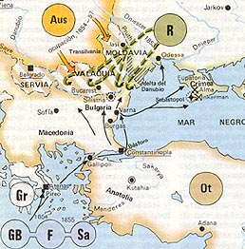
¿Cómo era Rusia antes de la Revolución?
PAÍS ATRASADO, económica, política y socialmente, ejercía el papel de gran potencia militar. Lo era sólo en apariencia, pues su ejército se había ido quedando anticuado a lo largo de la segunda mitad del siglo XIX, como puso de relieve la Guerra de Crimea (1853-1856).

Slide 3
ATRASO ECONÓMICO
A comienzos del siglo XX Rusia era un país preindustrial, anclado en el pasado, con un predominio absoluto del sector agrícola. La estructura de la propiedad descansaba sobre grandes latifundios en manos de la aristocracia, la Corona, la Iglesia y unos pocos agricultores acomodados. La tierra era trabajada por campesinos analfabetos. En vísperas de la 1ª Guerra Mundial sólo el 14,5 % de la población vivía en ciudades

Slide 4
ATRASO SOCIAL
Rusia conformaba un vasto imperio con más de 22 millones de kilómetros cuadrados, con múltiples etnias y diferentes lenguas y religiones. A mediados del siglo XIX su población sobrepasaba los 120 millones de habitantes, de los que unos 100 millones eran campesinos.
El campesinado constituía el estrato social mayoritario. Éste se organizaba en unidades aldeanas denominadas "Mir", que el Estado favorecía y alentaba; su condición continuó siendo semiservil hasta 1861 y sus condiciones de vida eran muy penosas.

Slide 5
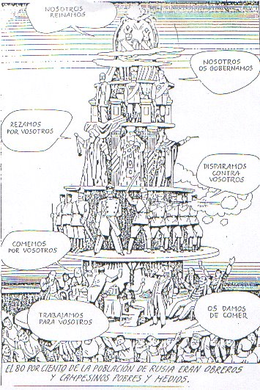

Slide 6
CONSECUENCIAS
La grave inestabilidad interna, expresada en rebeliones campesinas, terrorismo anarquista, etc., que fueron duramente reprimidas.
Estas revueltas fueron propiciadas por la falta de reformas estructurales, si bien se pretendió llevar a término algunas (emancipación de los siervos en 1861) que no afectaran a la sustancia del régimen.
Se intentaron cambios:
Abolir la servidumbre
Reorganizar la Justicia
Reorganización del ejército
Apertura de Universidades
S inició la industrialización

Slide 7
REVOLUCIÓN
REVOLUCIÓN BURGUESA EN FEBRERO DE 1917
Para poner fin al gobierno del zar y establecer una constitución de una república democrática burguesa representada por un gobierno provisional
REVOLUCIÓN DE OCTUBRE DE 1917
INICIA EL GOBIERNO BOLCHEVIQUE Y DA ORIGEN AL PRIMER ESTADO SOCIALISTA DEL MUNDO

Slide 8
REVOLUCIÓN DE FEBRERO
La guerra acentuó la crisis en que estaba sumida Rusia, que contaba con 14 millones de soldados movilizados. El desabastecimiento del ejército y de las ciudades, el incremento de los precios y la escasez de materias primas, como consecuencia del disloque de los transportes, provocaron un enorme descontento tanto en el frente como en la retaguardia.

Slide 9
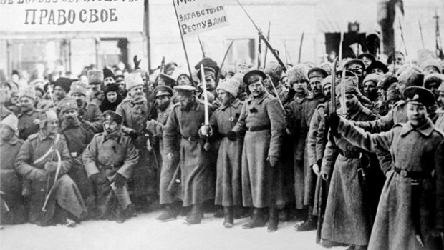
COMIENZO DE LA REVOLUCIÓN
La revolución comenzó tras la manifestación del 23 de febrero en San Petersburgo, cuyo lema se resumía en "paz y pan".
El 25 estalló una huelga general que pronto se extendió a otras ciudades; el 26 se produjeron motines en los cuarteles, las tropas se negaron a disparar contra los huelguistas y se sublevó la guarnición de Moscú, constituyéndose un soviet de soldados, obreros y campesinos.
El 27 de febrero se constituyó un Gobierno Provisional presidido por el príncipe Luov con Kerensky como ministro de Guerra y de Justicia. Nicolás II, que se había trasladado al frente para dirigir las tropas, abdicó el 3 de marzo, falto del apoyo del ejército.

Slide 10
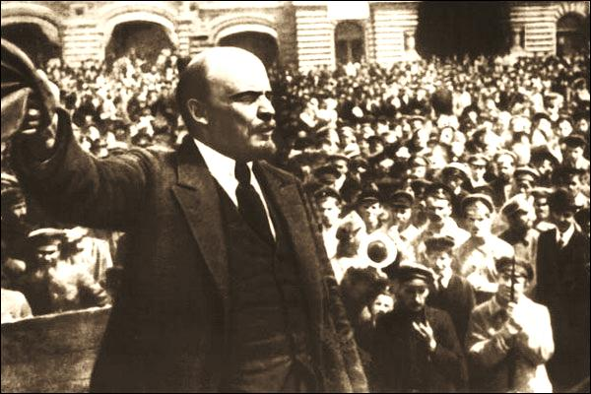
REVOLUCIÓN DE 25 de OCTUBRE de 1917
En Rusia se presentó una dualidad de poderes: uno, el legal, encarnado en el Gobierno Provisional; otro, el real, el de los soviets liderados por Lenin. Éstos tras la constitución de un Comité Militar Revolucionario, planearon la insurrección armada contra el gobierno de Kerensky

Slide 11
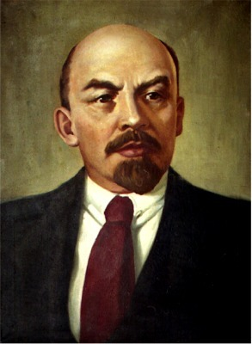
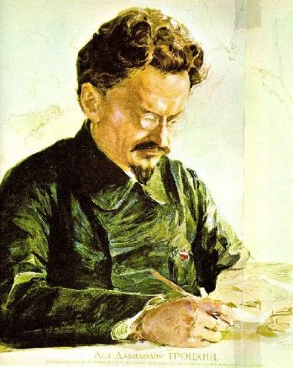
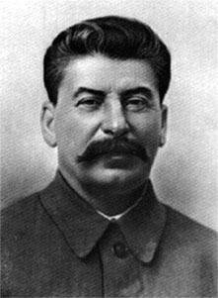
PRIMEROS MESES DE LA REVOLUCIÓN
LOS BOLCHEVIQUES ORGANIZARON UN GOBIERNO PROVISIONAL ENCABEZADO POR LENIN. TROTSKY QUEDÓ COMO COMISARIO PARA ASUNTOS EXTERIORES Y STALIN ASUMIÓ EL CARGO DE NACIONALIDADES

Slide 12
II Segunda Etapa de la Revolución Rusa
Transformó el imperio de los zares en una República Federal Comunista, dirigida por la clase obrera que, desde 1923, denominase Unión de las Repúblicas Socialistas Soviéticas (U.R.R.S).
Lenin: agita la masa, "Todo el poder para los Soviets", "Paz, tierra y pan"

Slide 13
Las primeras disposiciones que tomo el gobierno revolucionario de Lenin fueron:
Organizó el Estado: República Socialista Federal; dirigida por comités de obreros (Soviets).
Decreto la confiscación de las tierras, las que pasaron a poder de los campesinos, así como también la abolición de la propiedad privada.
Dispuso la entrega de las fabricas a las obreros. Los bancos y el comercio fueron también nacionalizados

Slide 14
Las primeras disposiciones que tomo el gobierno revolucionario de Lenin fueron:
Pacto un armisticio con las Potencias Centrales (Alemania y Austria-Hungría): Tratado de Brest-Litovsk, por el que Rusia se comprometía a pagar una fuerte indemnización de guerra, a la vez que renunciaba a Polonia y a los Estados Bálticos (Estonia y Lituania). Así, se retiró de la Primera Guerra Mundial.

Slide 15
La nueva República Soviética
Transformar radicalmente el sistema político y económico de Rusia: estableció un gobierno comunista dirigido por la clase proletaria y bajo el sistema federal, denominado Unión de las Republicas Socialistas Soviéticas (U.R.R.S).
Gobierno: Consejo de los Comisarios del Pueblo (Primer ministro jefe de política internacional, gobierna en forma dictatorial)

Slide 16
Los trabajadores eligen a sus representantes ante el Congreso General de los Soviets de toda Rusia
Cuando muere Lenin, es reemplazado por Jósef Stalin, quien instauro un gobierno dictatorial, totalitario y vertical, por mas de 30 años, pero, a su vez, introdujo grandes reformas que convirtieron a Rusia en una de las potencias económicas, científicas y militares mas grandes del mundo.

Slide 17
Objetivos de la URSS
Implantar el régimen colectivo en la propiedad y en la explotación de las tierras
Desarrollar la industria soviética a través de los planes quinquenales (programa económico para planear la economía cada 5 años)
Convertir a Rusia en una potencia militar
Propagar la doctrina comunista por todo el mundo para derrotar el capitalismo

Slide 18
CONFORMACIÓN DE LA URSS
La URSS surgió como una unión de cuatro repúblicas socialistas soviéticas, en los límites de del territorio de lo que fue el Imperio Ruso abolido por la Revolución de 1917, y llego a albergar en 1956 a 15 "repúblicas de la unión" : República Socialista Soviética (RSS) de Armenia, RSS de Azerbaiyán, RSS de Bielorrusia, RSS de Estonia, RSS de Georgia, RSS de Kazajstán, RSS de Kirguistán, RSS de Letonia, RSS de Lituania, RSS de Moldavia, RSFS de Rusia, RSS de Tayikistán, RSS de Turkmenistán, RSS de Ucrania y la RSS de Uzbekistán.

Slide 19
Consecuencias de la Revolución Rusa
Se acabó la monarquía absoluta y autocrática de los zares, con sus injusticias y desigualdades
Se estableció un gobierno comunista (URSS)
Se convirtió en una potencia política, económica, científica y militar
El mundo se dividió en dos: Capitalista y comunista (GUERRA FRÍA)

Slide 20
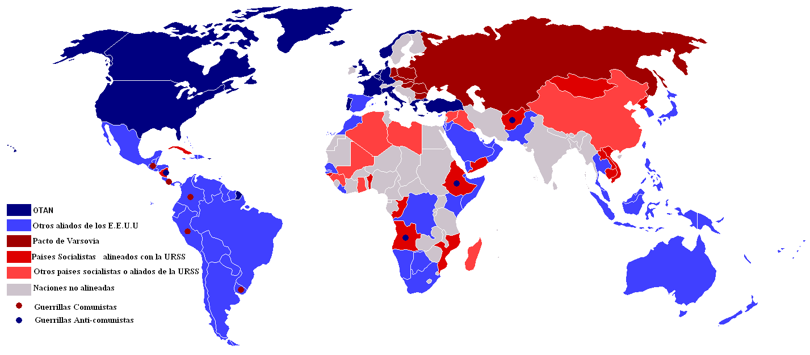

Slide 21
ACTIVIDAD 1. Responde Falso (F) o Verdadero (V) a las siguientes afirmaciones. Justifica las falsas
La URSS fue una república capitalista ( )
El objetivo de la URSS era volver al mundo hacia el comunismo
En Rusia después de la Revolución no había propiedad privada ( )

Slide 22
2. Realiza un mapa conceptual con las causas y consecuencias de la Revolución Rusa 3. Elabora un mapa de Europa y señala con colores la URSS. (deja el resto en blanco) 4. ¿Cuál es tu opinión sobre este sistema de gobierno comunista? Explica

